Slide 1
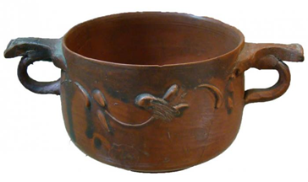
Эталонная коллекция краснолаковых сосудов музея-заповедника «Танаис». Опыт археометрического и естественнонаучного анализа.
Автор доклада-презентации: Герасимова Виктория
канфар. форма XB по типологии Дж.Хейса. I в.н.э. pontic sigillata.
место хранения: АМЗ «Танаис».

Slide 2
Исследование осуществлено в рамках реализации программы Научного фонта НИУ ВШЭ «Академическая аспирантура»: диссертационное исследование Герасимовой В.В. «Краснолаковая керамика из закрытых комплексов Танаиса I-IV вв.н.э.»

Slide 3
Поговорим о терминах
Плиний Старший в «Естественной истории» I в.н.э. впервые говорит об элитарной тонкостенной столовой посуде, производившейся на о.Самос, в Ареццо, Сагунто, Пергаме и Траллесе. В начале XX в. в этих городах археологами были открыты производственные центры краснолаковой керамики.
«vasa ruba» и «vasa Samia» – термины появляется впервые в работе Исидора Сивильского в его труде «Этимология» VI в.н.э. Исидор Сивильский первым детально описал столовую посуду с красным покрытием из Ареццо (Италия) и о.Самос.
«vasa ruba» - как термин, определяющий поверхность сосудов - «насыщенно красный и блестящий, но без добавления лака» появляется в работе «Строение мира с его причинами». Автор - итальянский художник и энциклопедист XIII в. Ресторо д’Ареццо (Restoro d'Arezzo).
Повторная интерпретация термина «vasa samia» - повторная интерпретация термина происходит в конце XX в. Термин начинают связывать, не с местом производства (о.Самос), а с латинским глаголом «samio, - are» - начищать до блеска, т.е. «вазы с блестящей поверхностью».
«краснолаковая керамика» - впервые определение появляется в музейных каталогах и путеводителях XVIII в.
«terra sigillata» - в научный оборот, в качестве определения римской столовой посуды, его ввел итальянский художник и энциклопедист Франческо Ро́ссиа (Francesco Rossiа) в XVIII в.
Канфар. Форма XB по типологии Дж.Хейса. I в.н.э. Pontic sigillata. Место хранения: АМЗ «Танаис».

Slide 4
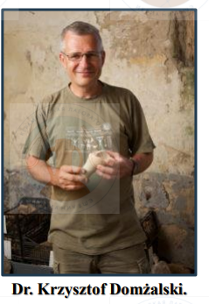
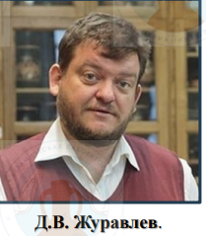
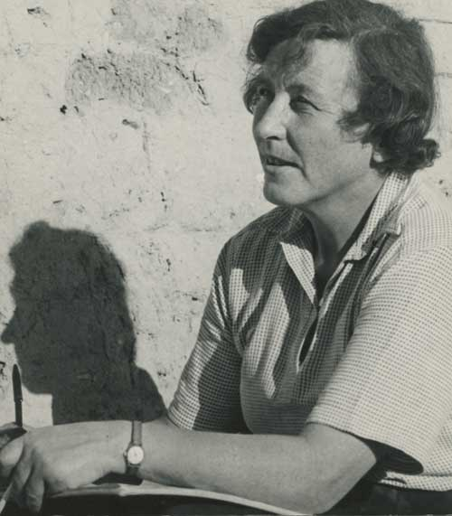
Типолого-хронологические системы использованные при работе с материалом
J.Hayes
Дж.Хейс.
Типологии всех видов восточной сигиллаты.
Работы 1972, 1987, 2001 гг.
Kathleen Mary Kenyon
Кетрин Кеньон
Типологическое разделение
восточной сигиллаты на ESA, ESB, ESC
Работа 1962 г.
Типология понтийской сигиллаты I-III вв.н.э.
Работа 2002 г.
Кшиштоф Домжальский
Типология позднеантичной понтийской краснолаковой посуды.
Работа 2021 г.
Изображения взяты из открытых источников

Slide 5
Танаис – второе торжище варваров после пантикапея.
Танаис — античный эмпорий (первая четверть III в. до н. э. — середина V в. н. э.), находящийся на правом берегу реки Мёртвый Донец, самом длинном из рукавов дельты Дона — западная окраина Недвиговского сельского поселения (Недвиговка) в 36 км от города Ростова-на-Дону.
Основан греками-выходцами из Боспорского царства.
В ранний период существования города, основная его часть — укрепленная Цитадель находилась на второй береговой ступени реки Танаис. Ее размеры равнялись 280×270 м. Общая протяженность города по берегу во II-I вв. н. э. составляла 600-700 м.
Карта взята из работы
«Археология СССР. Античные государства Северного Причерноморья».
Наука. М. 1984.

Slide 6
Основные принципы формирования аналитической выборки
Категория материала | Общее число обработанных предметов | Предметы составившие статистико-аналитическую выборку | Лабораторно исследованные
Критерии отбора: совпадение музейных и полевых учетных обозначений, целостность предмета, отсутствие споро-грибкового заражения.
Краснолаковая керамика | 6843 ед. | 1456 ед. | 118 ед.
Амфорная тара | 1654 ед. | 1341 ед. | Коричневоглинянные амфоры и амфоры-кувшины (проект 24-00-048 Научный фонд НИУ ВШЭ) 10 ед.
Понтийская столовая посуда | 34 ед. | 34 ед. | 34 ед.
 | = 8531 ед. | = 2831 ед. | = 162 ед.
Общее число материалов, запрошенных в музее-заповеднике «Танаис», составило:
18 239 ед.
Из них были отобраны целы и археологически целые предметы из трех категорий материала: краснолаковая керамика, амфорная тара и понтийская столовая посуда. Выборка составила:
8531 предмет.
Из этого числа, после сверки учетных обозначений АМЗ «Танаис» с данными полевых отчетов и полевыми шифрами, в основную статистико-аналитическую группу был включен
2831 предмет.
Лабораторной аналитике подверглась
162 ед. из числа отобранных предметов.
Герасимова В.В.©

Slide 7
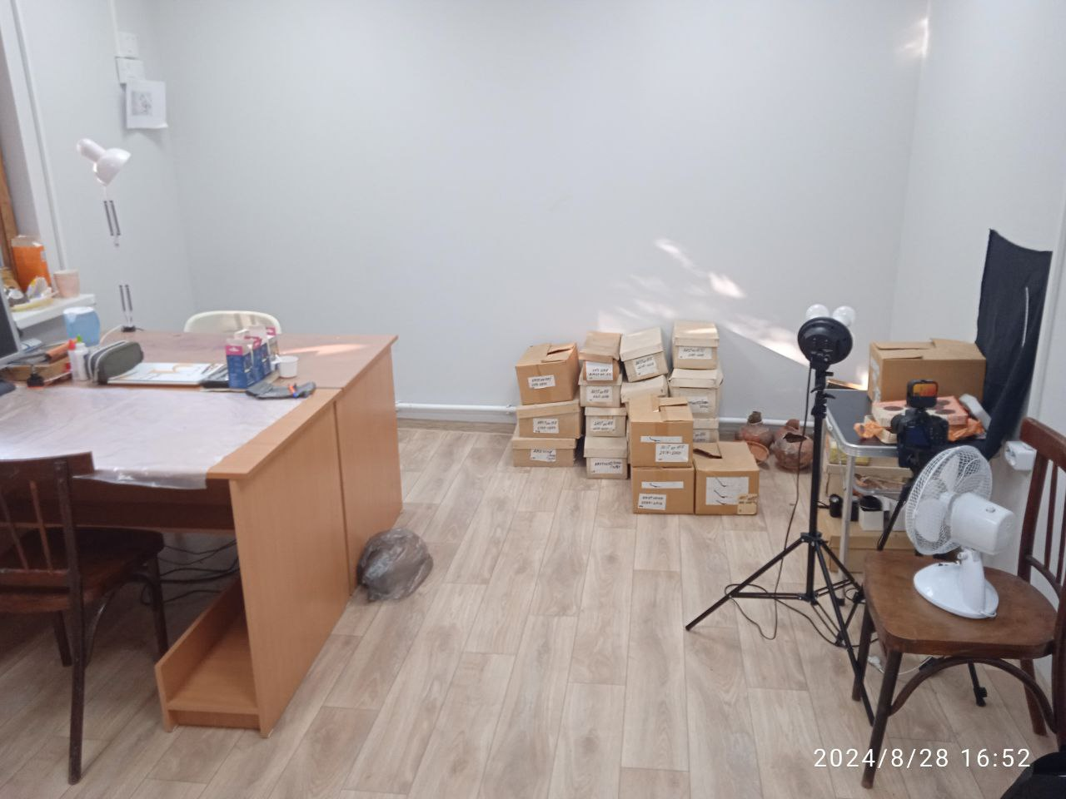
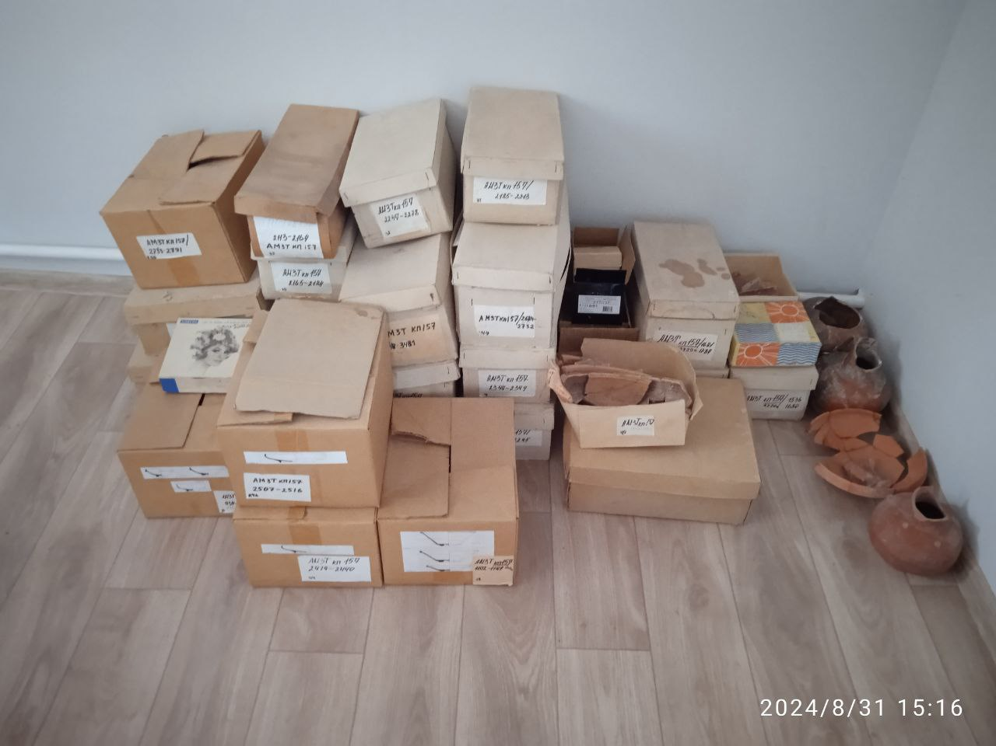
Процесс отбора материала
Фотографии: Герасимова В.В.
Предметы на фотографиях храняться в АМЗ «Танаис»

Slide 9
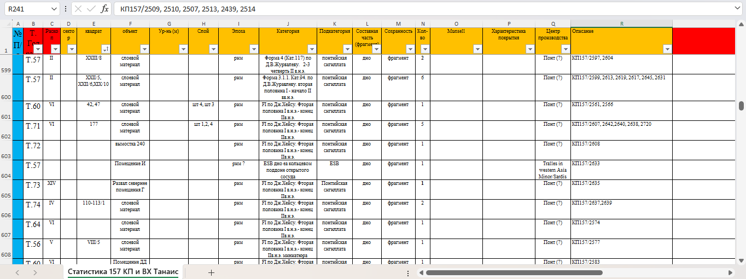
Статистико-типологический анализ материала
Статистико-типологическая таблица Exel с возможностью автоматического подсчета материала по категориям.
Герасимова В.В.©

Slide 10
Герасимова В.В.©

Slide 11
Основные исследуемые археологические объекты на территории городища
Общий план городища Танаис.
Автор: С.М. Ильяшенко
Подвал АГ – особенность закрытого комплекса в однородности материала: краснолаковая керамика (ESC, Çandarli) трех типов: FH3.; FH4.; FH5 (Конец II – первая четверть III вв.н.э). Общее число сосудов: 32 единицы.
Подвал 3, постройка 4 – особенность закрытого комплекса в его многообразии: краснолаковая керамика (ESC, Çandarli) FL26A.; FL26В.; FL19(6).;FL19(7).; FL20. (Pergam sig).; Teller 12. : (ESB): Teller 61.; (Herson.sig).; форма 2, форма 3.; (Pontic.sig).; FI, Teller 1481, FV(6).; FVI.; Форма 9.; FX10B.; неизвестный центр. Дата: конец I-вторая половина II вв.н.э. Общее число сосудов: 54 единицы.
Подвал МБ - особенность закрытого комплекса в двух этапах его существования. Первый этап: (Pontic.sig.); FI, FIV, FV. Второй этап существования: (Pontic.sig).; FVI, FII. (Herson.sig).; Форма 4, форма 4. Дата первого этапа: конец I - начало II вв.н.э. Дата второго этапа: первая половина III в.н.э. Общее число сосудов: 42 единицы.
Подвал МБ.
Юго-западная часть третьего квартала четырехугольника
(раскоп XIV)
План постройки: С.М.Ильяшенко
Подвал АГ.
1 м. к западу от двора усадьбы 3, квартала 1 (раскоп VI).
План Усадьбы 3: Т.М. Арсеньева
Подвал 3, постройка 4.
Южная часть основного четырехугольника (раскоп XIX).
План постройки: М.Урлих

Slide 12
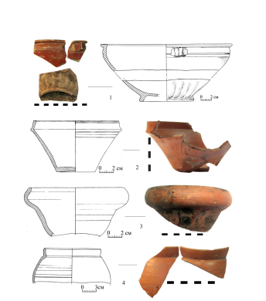
Подвал 3, постройка 4. геолого-археологический анализ
Подвал 3, постройка 4 – особенность закрытого комплекса в его многообразии: краснолаковая керамика (ESC, Çandarli) FL26A.; FL26В.; FL19(6).;FL19(7).; FL20. (Pergam sig).; Teller 12. : (ESB): Teller 61.; (Herson.sig).; форма 2, форма 3.; (Pontic.sig).; FI, Teller 1481, FV(6).; FVI.; Форма 9.; FX10B.; неизвестный центр. Дата: конец I-вторая половина II вв.н.э. Общее число сосудов: 54 единицы.
Фотографии: Науменко С.А.; Рисунки: Беспалая Н.; Обработка: Герасимова В.В.

Slide 13
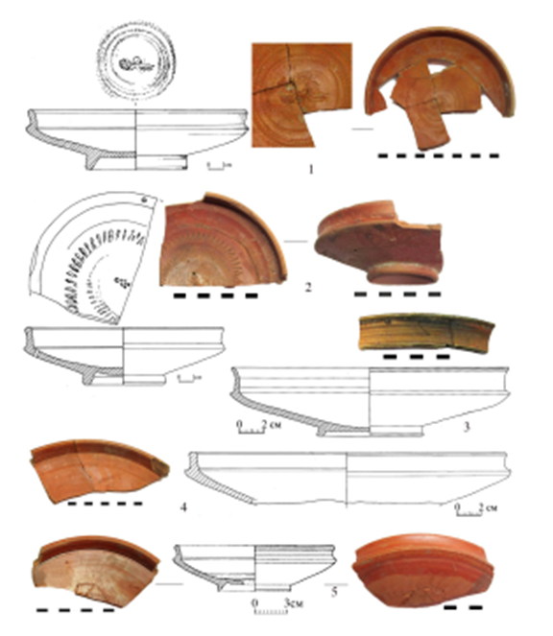
В результате лабораторных исследований, методом слепого анализа, удалось выделить и подтвердить титульные образцы, принадлежащие известным производящими центром - (ESC, Çandarli) FL19(6) и херсонесская стгтллата
Понтийская сигиллата распалась на две четко выделяющиеся группы материала.*
*Герасимова В. В., Клочко А. А., Косоруков В. Л. Опыт типизации краснолаковой керамики на основа-нии данных рентгенофазового анализа (на материале из подвала II в.н.э. городской площади цитадели Танаиса). // Материалы по археологии и истории античного и средневекового Причерноморья. 2024. № 16. (в печати)
Фотографии: Науменко С.А.; Рисунки: Беспалая Н.; Обработка: Герасимова В.В.; Диаграмма: Клочко А.А, Косоруков В.Л.

Slide 14
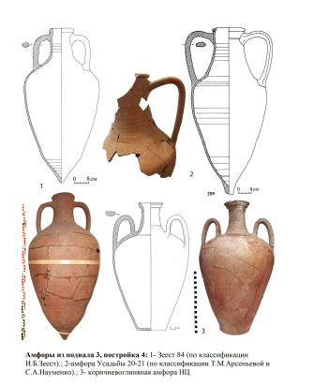
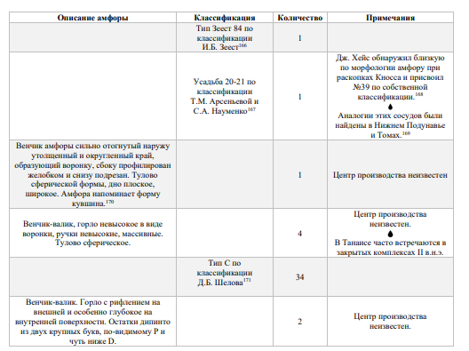
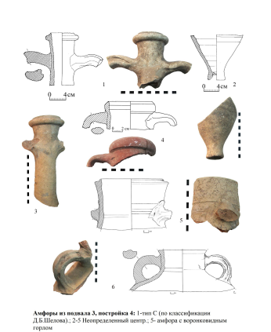
АМФОРНЫЙ МАТЕРИАЛ ИЗ
ПОДВАЛА 3 ПОСТРОЙКИ 4
Фотографии: Науменко С.А.; Рисунки: Беспалая Н.; Обработка: Герасимова В.В.

Slide 15
Подвал АГ
Подвал АГ – особенность закрытого комплекса в однородности материала: краснолаковая керамика (ESC, Çandarli) трех типов: FH3.; FH4.; FH5 (Конец II – первая четверть III вв.н.э). Общее число сосудов: 32 единицы.
Фотографии: Герасимова В.В.; Рисунки по Арсеньевой Т.М.; Обработка: Науменко С.А.

Slide 16
Подвал МБ
Подвал МБ - особенность закрытого комплекса в двух этапах его существования. Первый этап: (Pontic.sig.); FI, FIV, FV. Второй этап существования: (Pontic.sig).; FVI, FII. (Herson.sig).; Форма 4, форма 4. Дата первого этапа: конец I - начало II вв.н.э. Дата второго этапа: первая половина III в.н.э. Общее число сосудов: 42 единицы.
Фотографии и обработка:
Герасимова В.В, Науменко С.А.

Slide 17
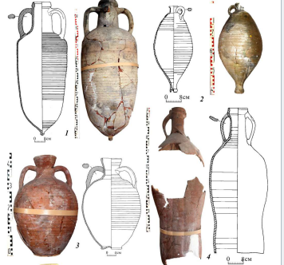
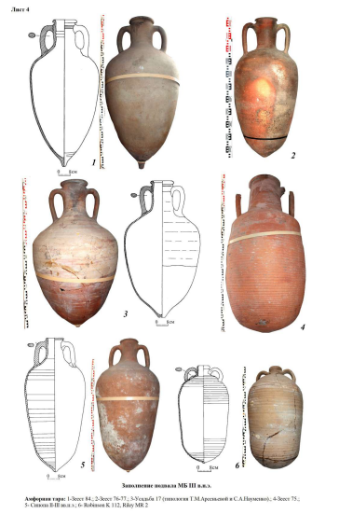
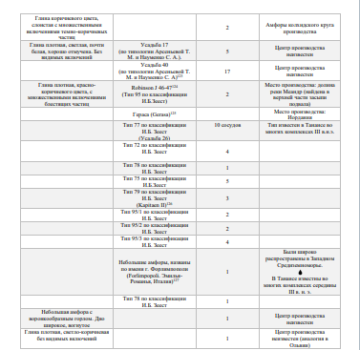
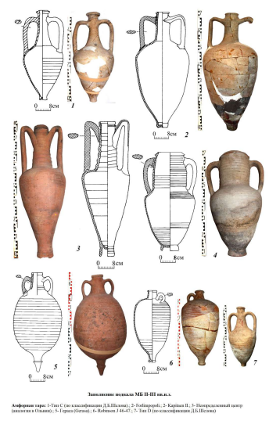
Фотографии: Науменко С.А. Рисунки: Беспалая Н. Обработка: Герасимова В.В.

Slide 18
Новые, Редкие и формы - подражания понтийской сигиллаты в Танаисе I-III вв.н.э.

Slide 19
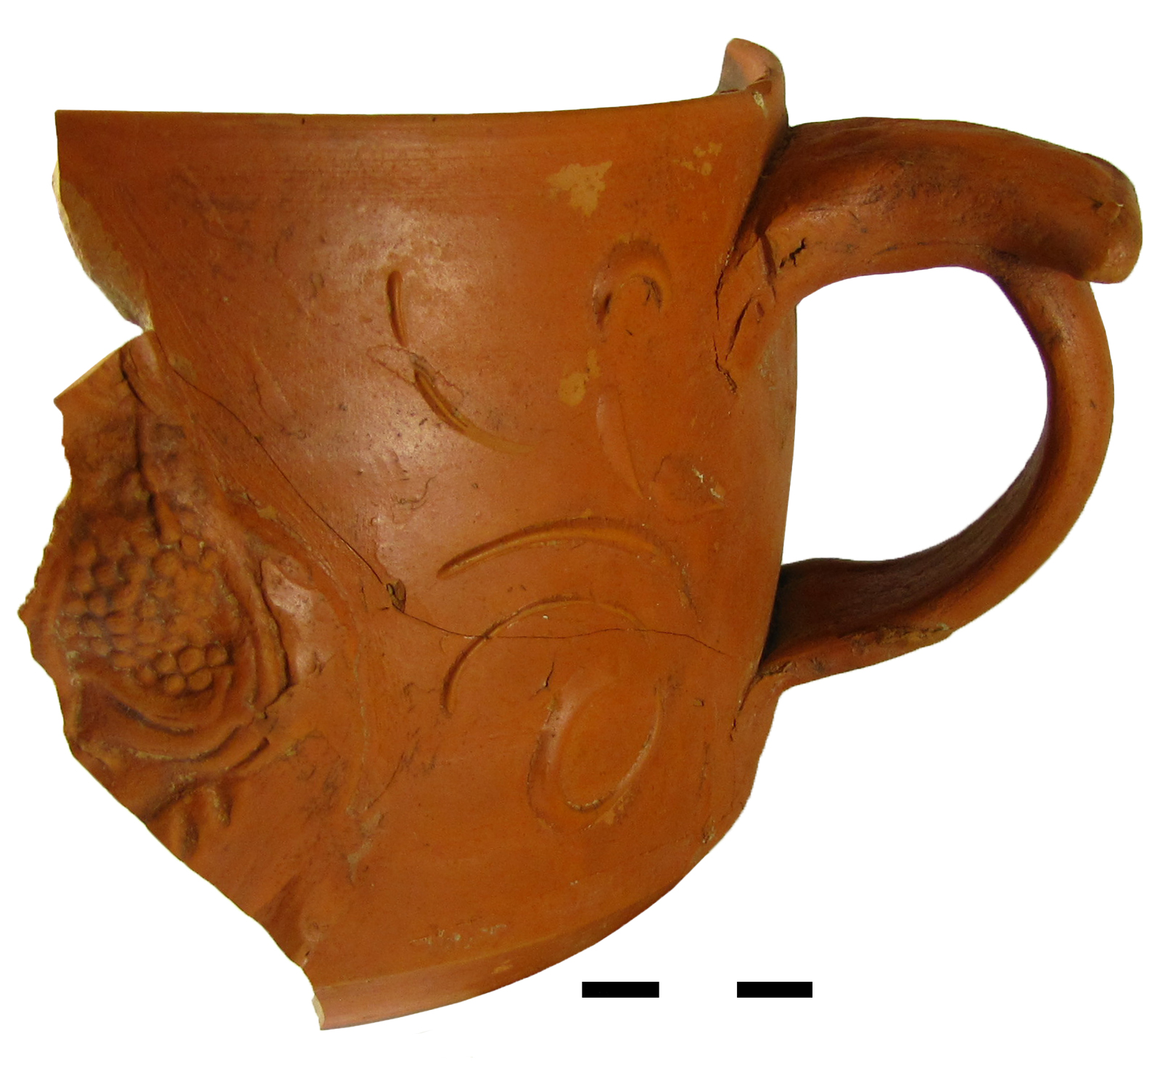
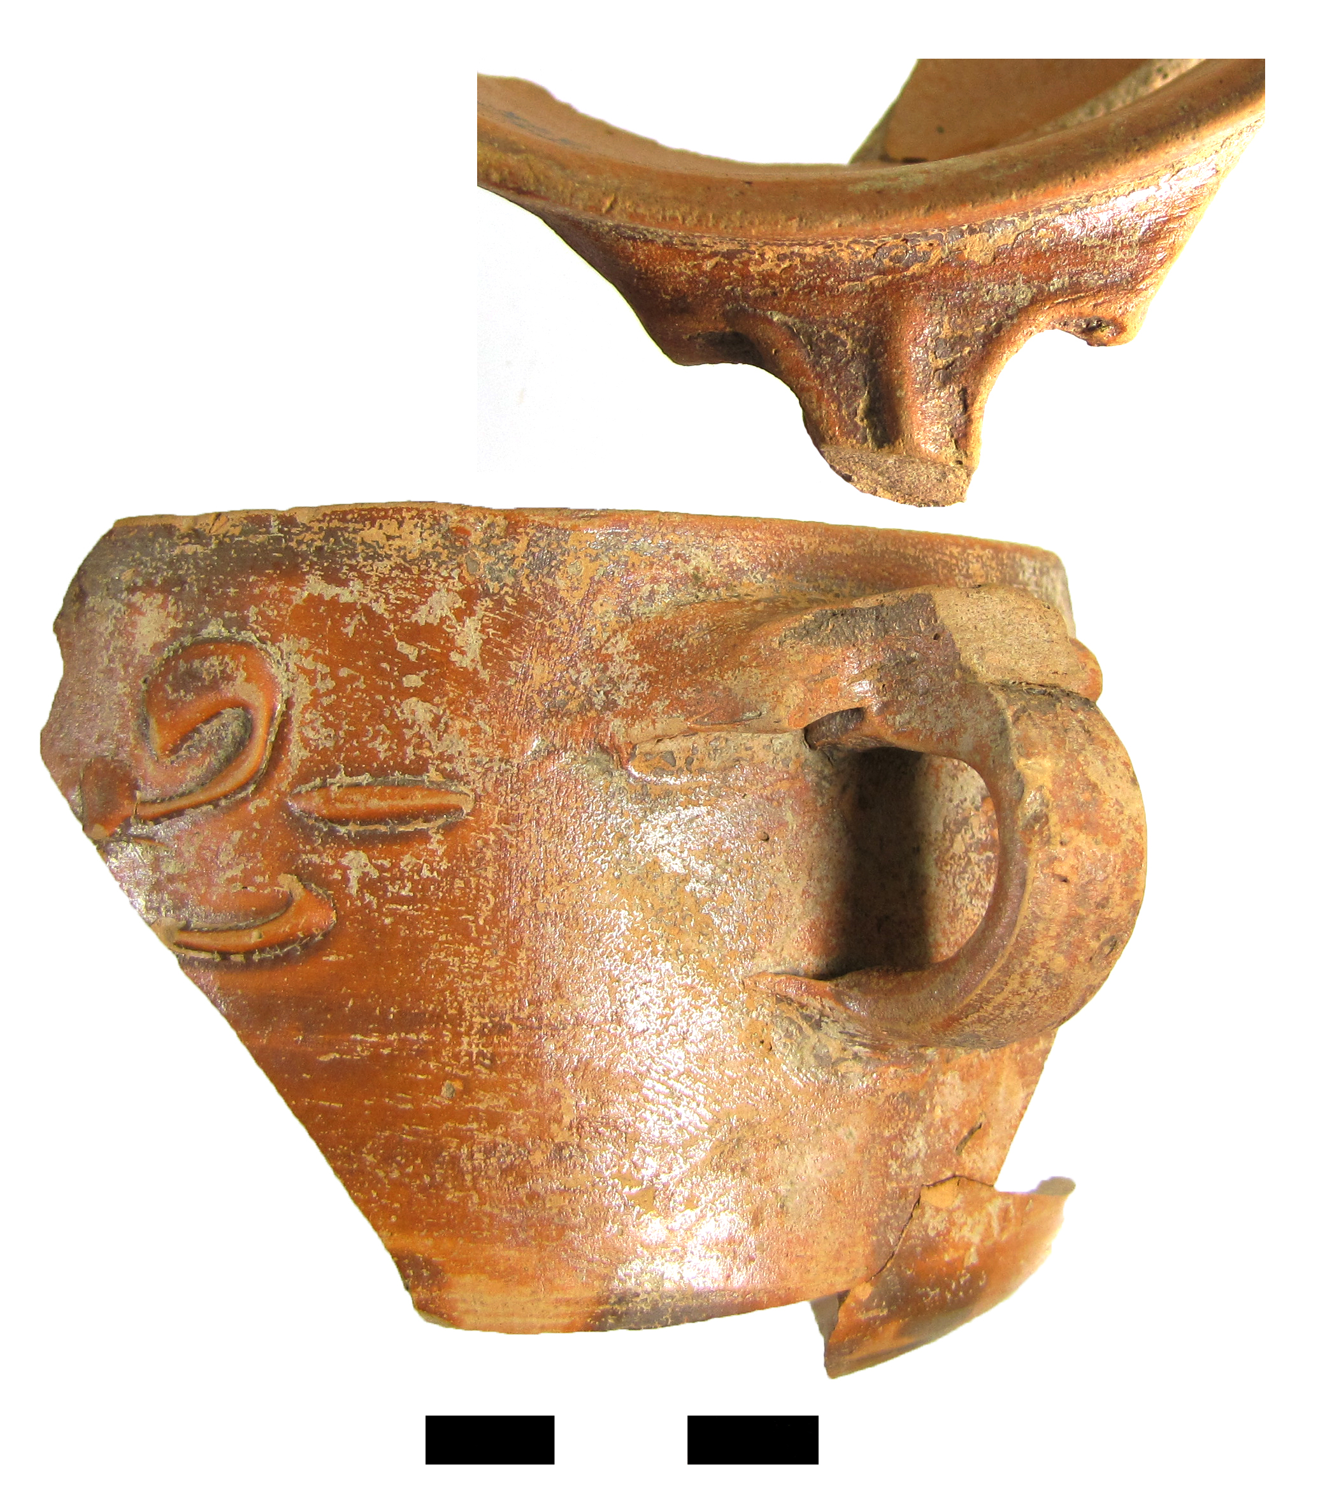
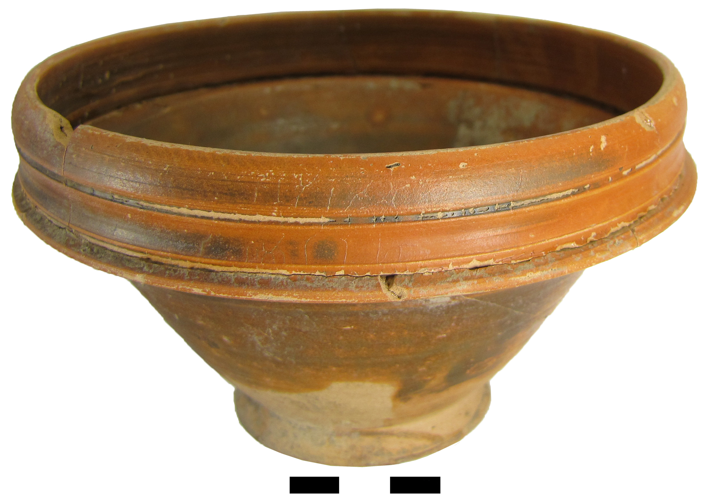
Подражание ESB Forma 65 -вторая половина I в.н.э.
(J.Hayes)/ Pont. Найдена в могиле II в.н.э.
Большой вариант (Высота: 18,3 см.) и классический вид кубка(Высота: 12 см) Форма 34.2. (Кат.253) конец II - первая половина III вв.н.э. Д.В. Журавлев
Канфары формы Xb (J.Hayes). Большие варианты (Высота: 15 см, д.венчика: 10-12 см.)
Классический вид (Высота: 7,8 см, д.венчика: 6,2 см.)
Подражание ESB Form 70 -конец I - первая четверть II вв.н.э./ Pont. Найдена в могиле конца I в.н.э.
Фотографии: Беспалый Г.Е, Герасимова В.В, Науменко С.А.

Slide 20
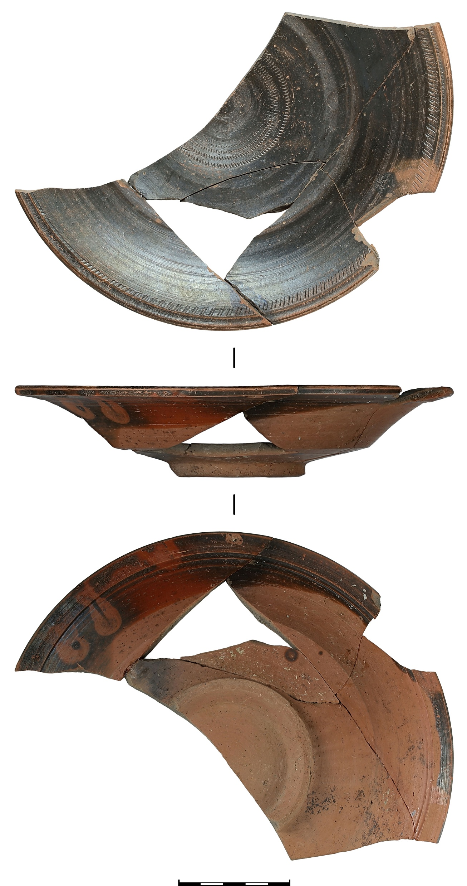
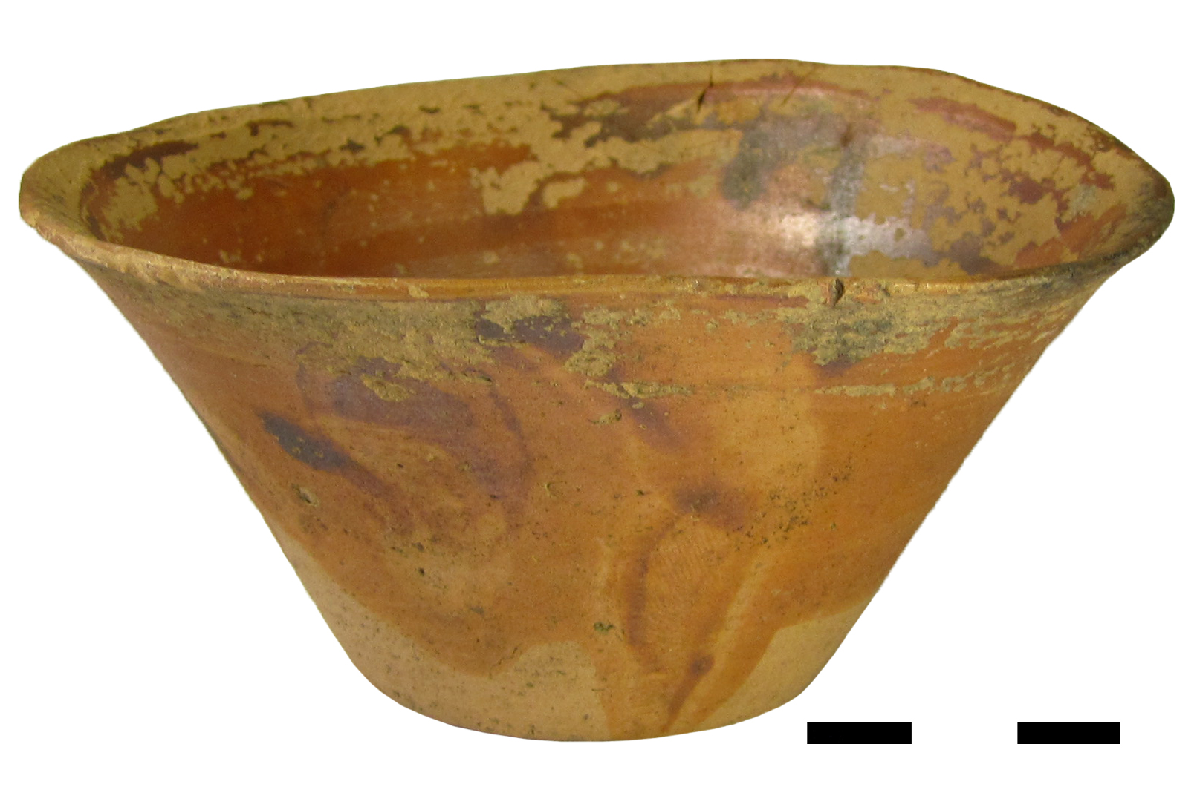
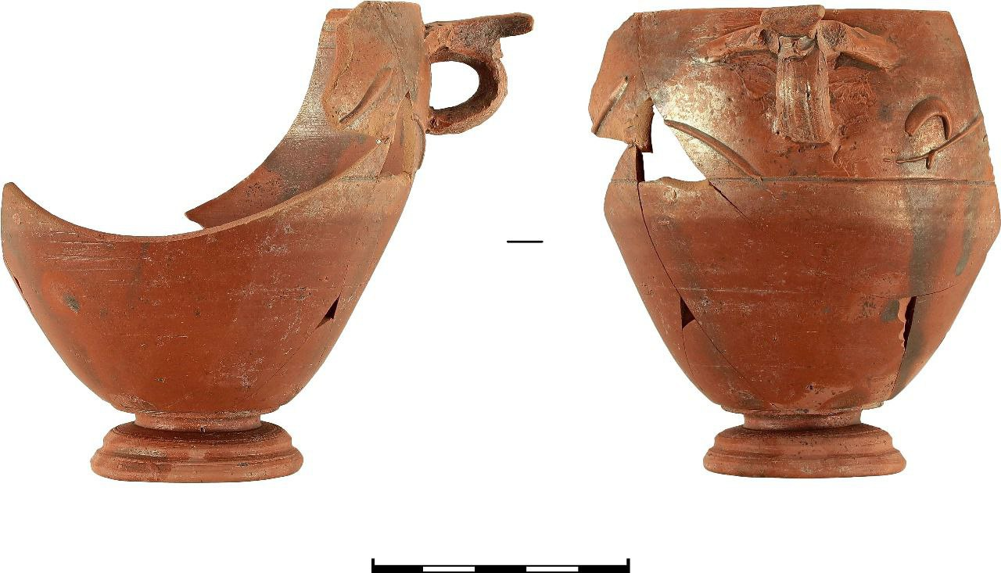
Новые формы понтийской сигиллаты, найденные в танаисе
Фотографии: Беспалый Г.Е.; Галаев Ш.Ш.
Близка по форме тулова к Форме 5 (Кат.128) Д.В.Журавлев.(Вт.пол. II в.н.э.)
Найдена в могиле II в.н.э.
В Танаисе обнаружена в слое ½ часть блюда.
Прямая аналогия происходит из Горгиппи. Хозяйственная Яма 103 с найденной на дне монетой
Луция Вера (161-169 гг.н.э.)
В Танаисе найдена в слое ¼ часть нижней части кубка. Прямая аналогия происходит из Горгиппии, помещение 24 В помещении обнаружены коричневоглиняные амфоры I-II вв.н.э..

Slide 21
Редкие формы Çandarli I в.н.э. в Танаисе
FL6- конец I в.н.э.
FA6b (8) – August 63 г.до н.э.-14 н.э.
Герасимова В.В.©

Slide 22
Система путей поступления краснолаковой посуды в Танаис I вв.до н.э. – IV в.н.э.
Время | Города-ресселеры | Города - поставщики
I в.до н.э. | Фанагория, Нимфей, Пантикапей | Родос, Гераклея Понтийская
I в.до н.э. – I в.н.э. | ? В слоях Танаиса этого времени найдены фрагменты и археологически целые формы ESB и ESC времени правления Августов (64 г.до н.э. – 14 г.н.э.). В Крыму эти формы сосудов по публикациям не известны. Гипотеза: переселенцы из Малой Азии. Основание: имена «Друз» и «Друзила» на краснолаковой посуде времени правления Августов. Раскопки 2023 г. Г.Е.Беспалого | Малоазийские центры
I в.н.э. - первая половина II в.н.э. | Пантикапей, Гогиппия, Гермонаса, Фанагория | Горгиппия, Гераклея Понтийская, Питана, Траллес, понтийские центры, Сагалассос, мастерские в Африке, Книде, Косе и Кипре
Вторая половина II – первая половина III в.н.э. | Пантикапей, Гогиппия | Горгиппия, Гераклея Понтийская, Питана, понтийские центры
IV-V вв.н.э. | ? Присутствие в культурном слое и погребениях множественных элитарных вещей германской культуры | ?

Slide 23
Спасибо за внимание.

